Slide 1
在线算法
东南大学计算机学院 方效林

Slide 2
本章内容
在线算法基本概念
页面调度问题

Slide 3
在线算法基本概念
前面介绍的算法
在算法执行之前整个输入数据
实际应用存在不满足上述条件的情况
磁盘调度问题
操作系统的页面调度问题
Data streams

Slide 4
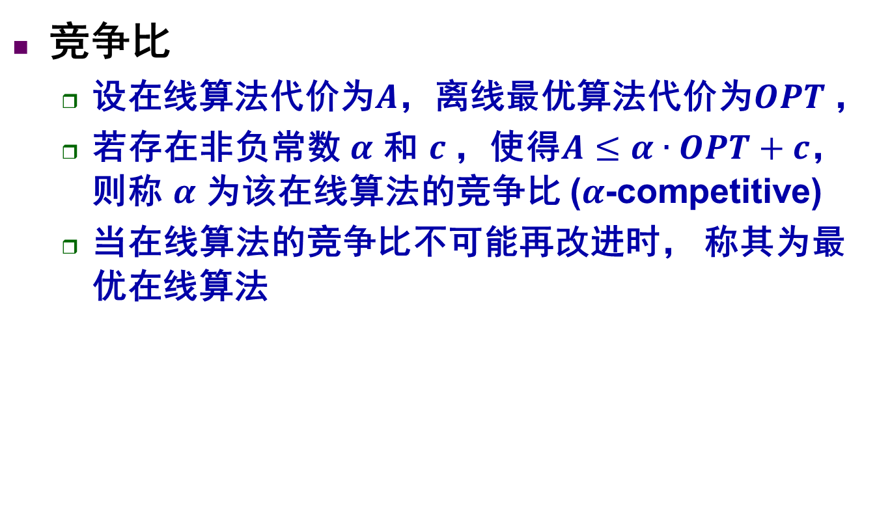
在线算法基本概念
竞争比
设在线算法代价为$A$，离线最优算法代价为$OPT$，
若存在非负常数 $α$ 和 $c$，使得$A≤α∙OPT+c$，则称 $α$ 为该在线算法的竞争比 ($α$-competitive)
当在线算法的竞争比不可能再改进时， 称其为最优在线算法

Slide 5
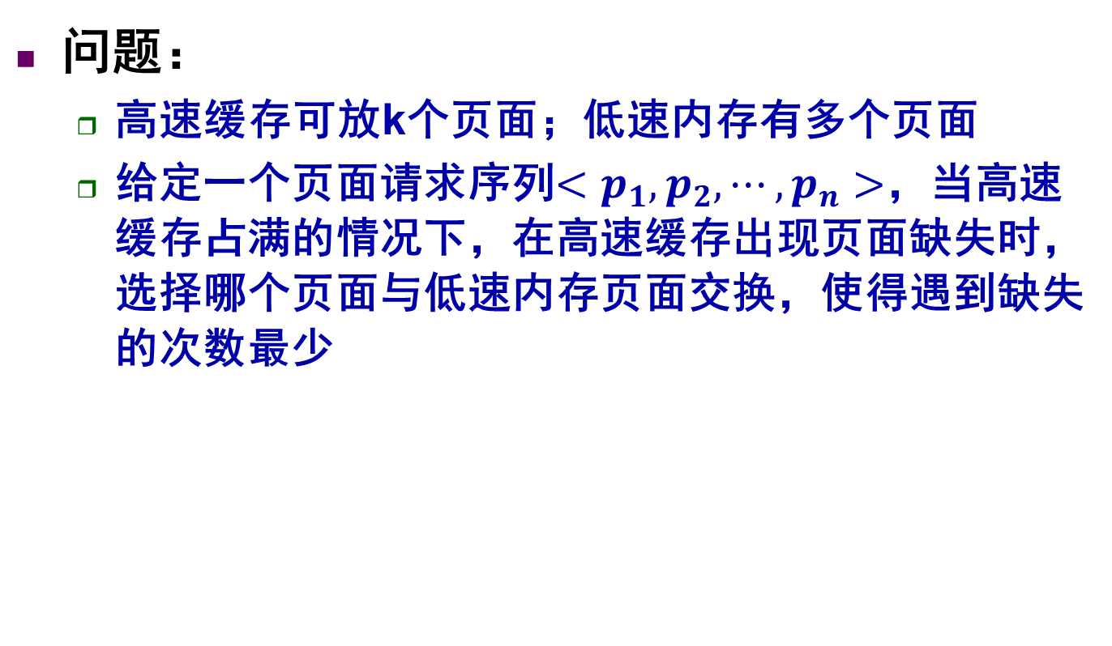
页面调度问题
问题：
高速缓存可放k个页面；低速内存有多个页面
给定一个页面请求序列$<p_{1},p_{2},⋯,p_{n}>$，当高速缓存占满的情况下，在高速缓存出现页面缺失时，选择哪个页面与低速内存页面交换，使得遇到缺失的次数最少

Slide 6
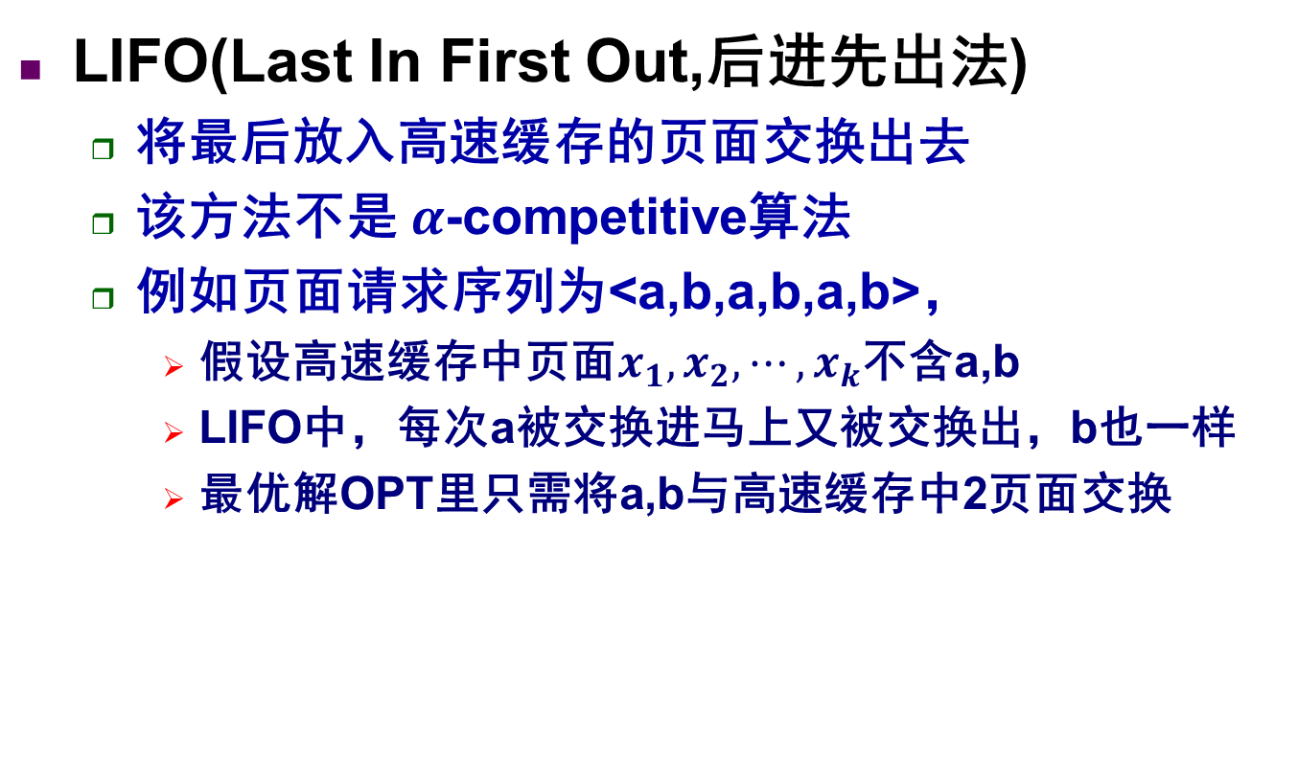
页面调度问题
LIFO(Last In First Out,后进先出法)
将最后放入高速缓存的页面交换出去
该方法不是 $α$-competitive算法
例如页面请求序列为<a,b,a,b,a,b>，
假设高速缓存中页面$x_{1},x_{2},⋯,x_{k}$不含a,b
LIFO中，每次a被交换进马上又被交换出，b也一样
最优解OPT里只需将a,b与高速缓存中2页面交换

Slide 7
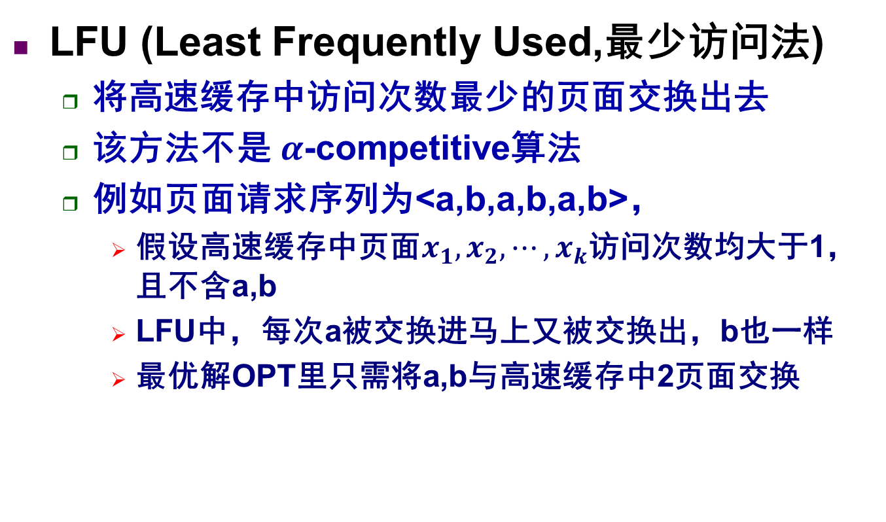
页面调度问题
LFU (Least Frequently Used,最少访问法)
将高速缓存中访问次数最少的页面交换出去
该方法不是 $α$-competitive算法
例如页面请求序列为<a,b,a,b,a,b>，
假设高速缓存中页面$x_{1},x_{2},⋯,x_{k}$访问次数均大于1，且不含a,b
LFU中，每次a被交换进马上又被交换出，b也一样
最优解OPT里只需将a,b与高速缓存中2页面交换

Slide 8
页面调度问题
LRU (Least Recently Used,最旧访问法)
将高速缓存中最早访问的页面交换出去
k=3，页面请求序列<4,3,4,2,3,1,4,2>，LRU过程
4
4 3
3 4
3 4 2
4 2 3
2 3 1
3 1 4
1 4 2

Slide 9

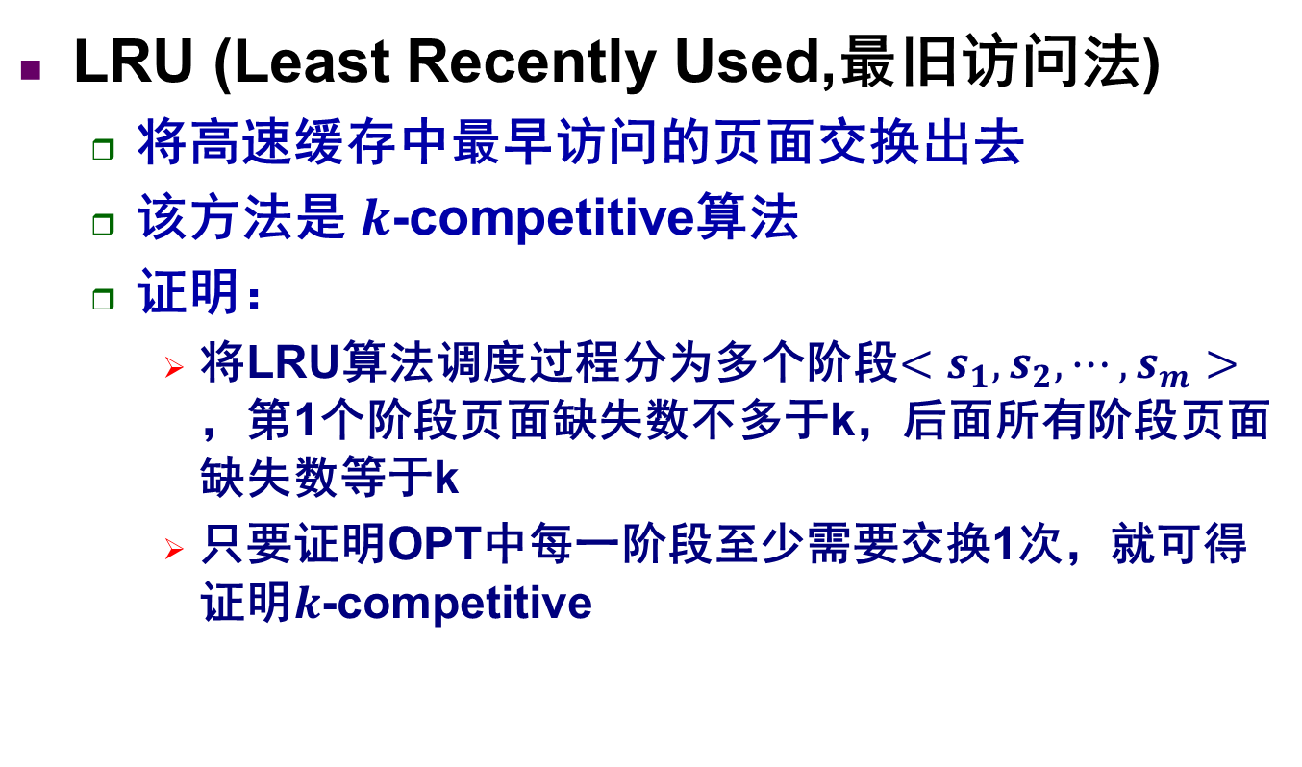



页面调度问题
LRU (Least Recently Used,最旧访问法)
将高速缓存中最早访问的页面交换出去
该方法是 $k$-competitive算法
证明：
将LRU算法调度过程分为多个阶段$<s_{1},s_{2},⋯,s_{m}>$，第1个阶段页面缺失数不多于k，后面所有阶段页面缺失数等于k
只要证明OPT中每一阶段至少需要交换1次，就可得证明$k$-competitive
$$s_{1}$$
$$s_{2}$$
$$s_{3}$$
$$s_{4}$$

Slide 10
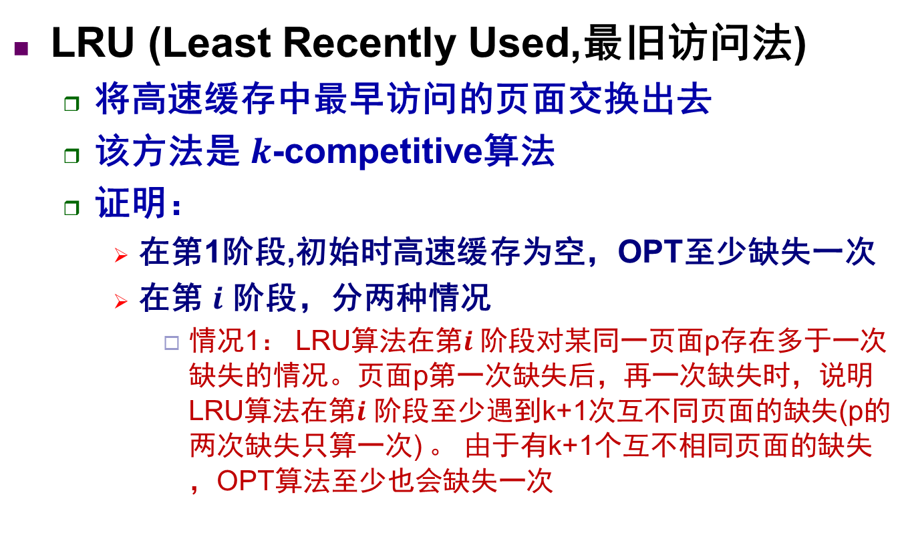
页面调度问题
LRU (Least Recently Used,最旧访问法)
将高速缓存中最早访问的页面交换出去
该方法是 $k$-competitive算法
证明：
在第1阶段,初始时高速缓存为空，OPT至少缺失一次
在第 $i$ 阶段，分两种情况
情况1： LRU算法在第$i$ 阶段对某同一页面p存在多于一次缺失的情况。页面p第一次缺失后，再一次缺失时，说明LRU算法在第$i$ 阶段至少遇到k+1次互不同页面的缺失(p的两次缺失只算一次) 。 由于有k+1个互不相同页面的缺失，OPT算法至少也会缺失一次
Notes:
因为p第一次缺失后，被交换进高速缓存，此时它是最新被访问的页面，若要变成最旧访问的页面，需要k-1次互不同页面缺失。若要再次缺失，需要k次互不同页面缺失，再加上p页面缺失，共有k+1次互不相同页面的缺失。

Slide 11
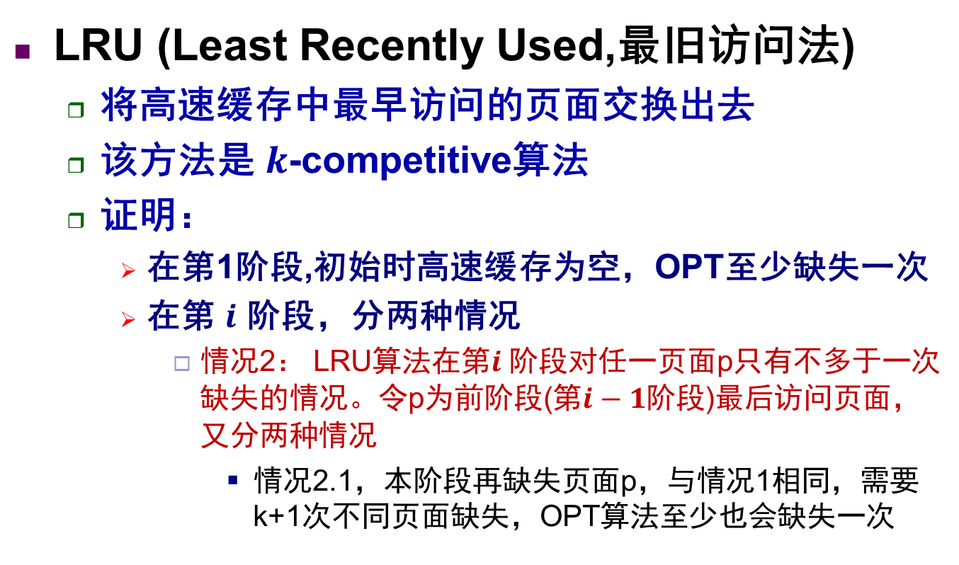
页面调度问题
LRU (Least Recently Used,最旧访问法)
将高速缓存中最早访问的页面交换出去
该方法是 $k$-competitive算法
证明：
在第1阶段,初始时高速缓存为空，OPT至少缺失一次
在第 $i$ 阶段，分两种情况
情况2： LRU算法在第$i$ 阶段对任一页面p只有不多于一次缺失的情况。令p为前阶段(第$i−1$阶段)最后访问页面，又分两种情况
情况2.1，本阶段再缺失页面p，与情况1相同，需要k+1次不同页面缺失，OPT算法至少也会缺失一次
Notes:
第i阶段初始时，p是最新被访问的页面，若要变成最旧访问的页面，需要k-1次互不同页面缺失。若要再次缺失，需要k次互不同页面缺失，再加上p页面缺失，共有k+1次互不相同页面的缺失。

Slide 12
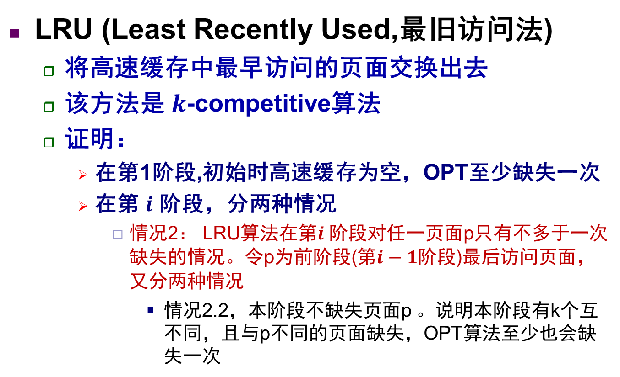
页面调度问题
LRU (Least Recently Used,最旧访问法)
将高速缓存中最早访问的页面交换出去
该方法是 $k$-competitive算法
证明：
在第1阶段,初始时高速缓存为空，OPT至少缺失一次
在第 $i$ 阶段，分两种情况
情况2： LRU算法在第$i$ 阶段对任一页面p只有不多于一次缺失的情况。令p为前阶段(第$i−1$阶段)最后访问页面，又分两种情况
情况2.2，本阶段不缺失页面p 。说明本阶段有k个互不同，且与p不同的页面缺失，OPT算法至少也会缺失一次

